Slide 1
Excel Vlookup 함수
User guide
201810993
정경재
2021. HCI 과제 1

Slide 2
Contents
Vlookup 함수에 대한 기본 개념
Vlookup 함수의 활용 방안
Vlookup 함수의 사용법
A1. 데이터에서 찾을 값을 설정하기
A2. 데이터를 찾고 자하는 범위 설정하기
B1. 데이터의 범위 설정에 대한 절대 참조와 상대 참조
A3. 출력할 값 설정하기
B2. 출력 값의 범위 주의사항
A4. 일치 옵션 설정하기
C1. 다른 시트에서 데이터를 가져오기.
C2. 응용) Match함수를 활용한 Vlookup 함수
2021. HCI 과제 1

Slide 3
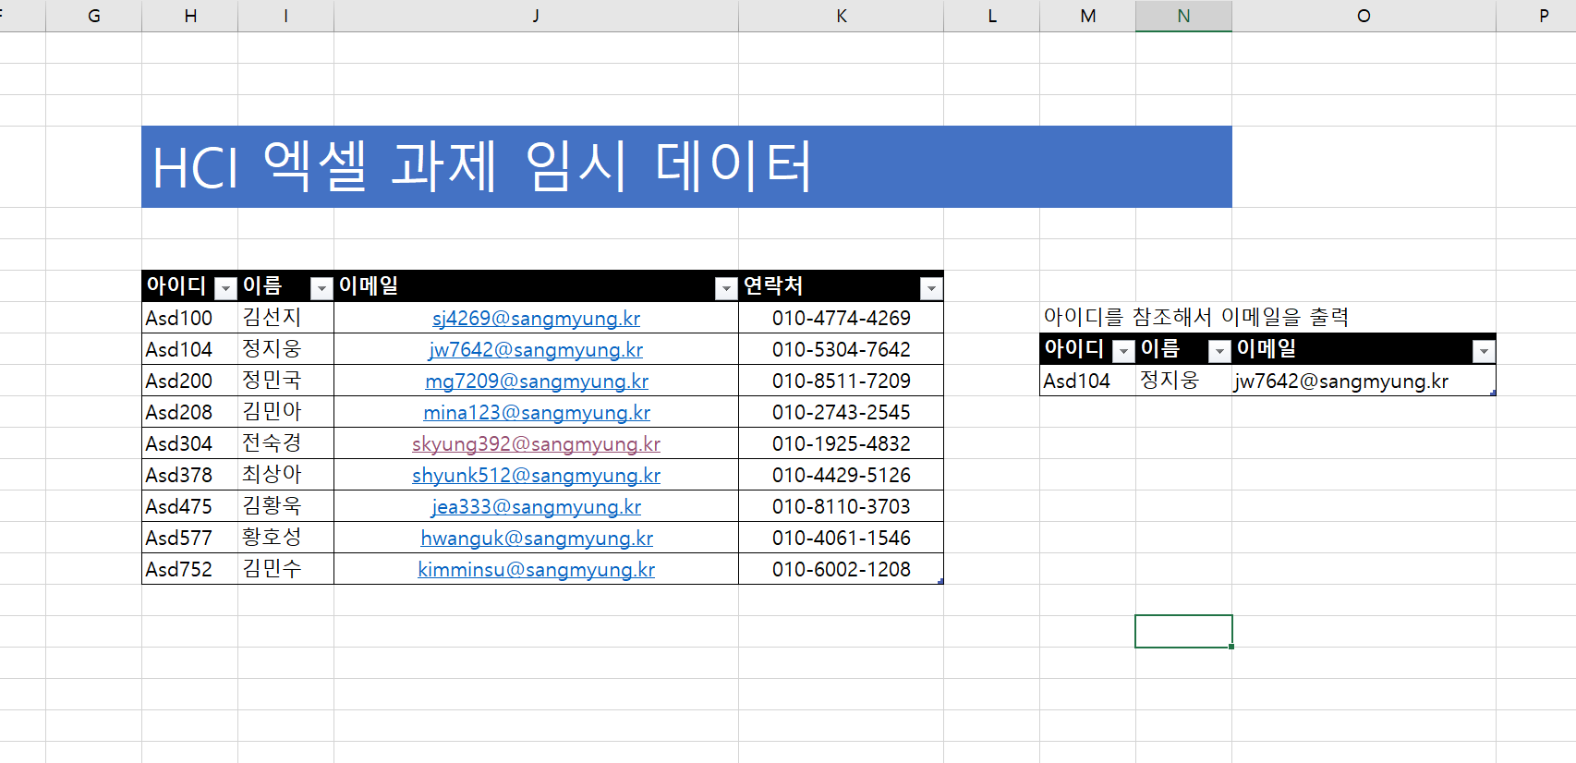
Vlookup 함수에 대한 기본 개념
Vertical Look up(vlookup): 수직 참조
Vlookup 함수:
표나 범위에서 행을 기준으로 항목을 찾을 때 사용하는 함수입니다.
함수는 VLOOKUP(조회하려는 값, 값을 조회하려는 범위, 찾는값이 들어있는 열 번호,유사도)으로 구성되어 있습니다.
[User Mental model evolution]
참고사항: 엑셀의 최신버전 또는 오피스 365를 사용 중일 경우 신규함수 Xlookup을 사용할 수 있습니다.
Vlookup 함수를 사용하기 위해서는 데이터가 필요하다.
Vlookup함수는 행 기준 데이터에서 참조가 가능하다.
Vlookup 함수를 사용하기 위해선 4가지의 인수가 필요하다.
2021. HCI 과제 1
Notes:
엑셀이 행과 열로 이루어진 시트라는 것을 알고 있다고 가정한다.
행 기준 데이터와 열 기준 데이터가 무엇인지 알고 있다고 가정한다.

Slide 4
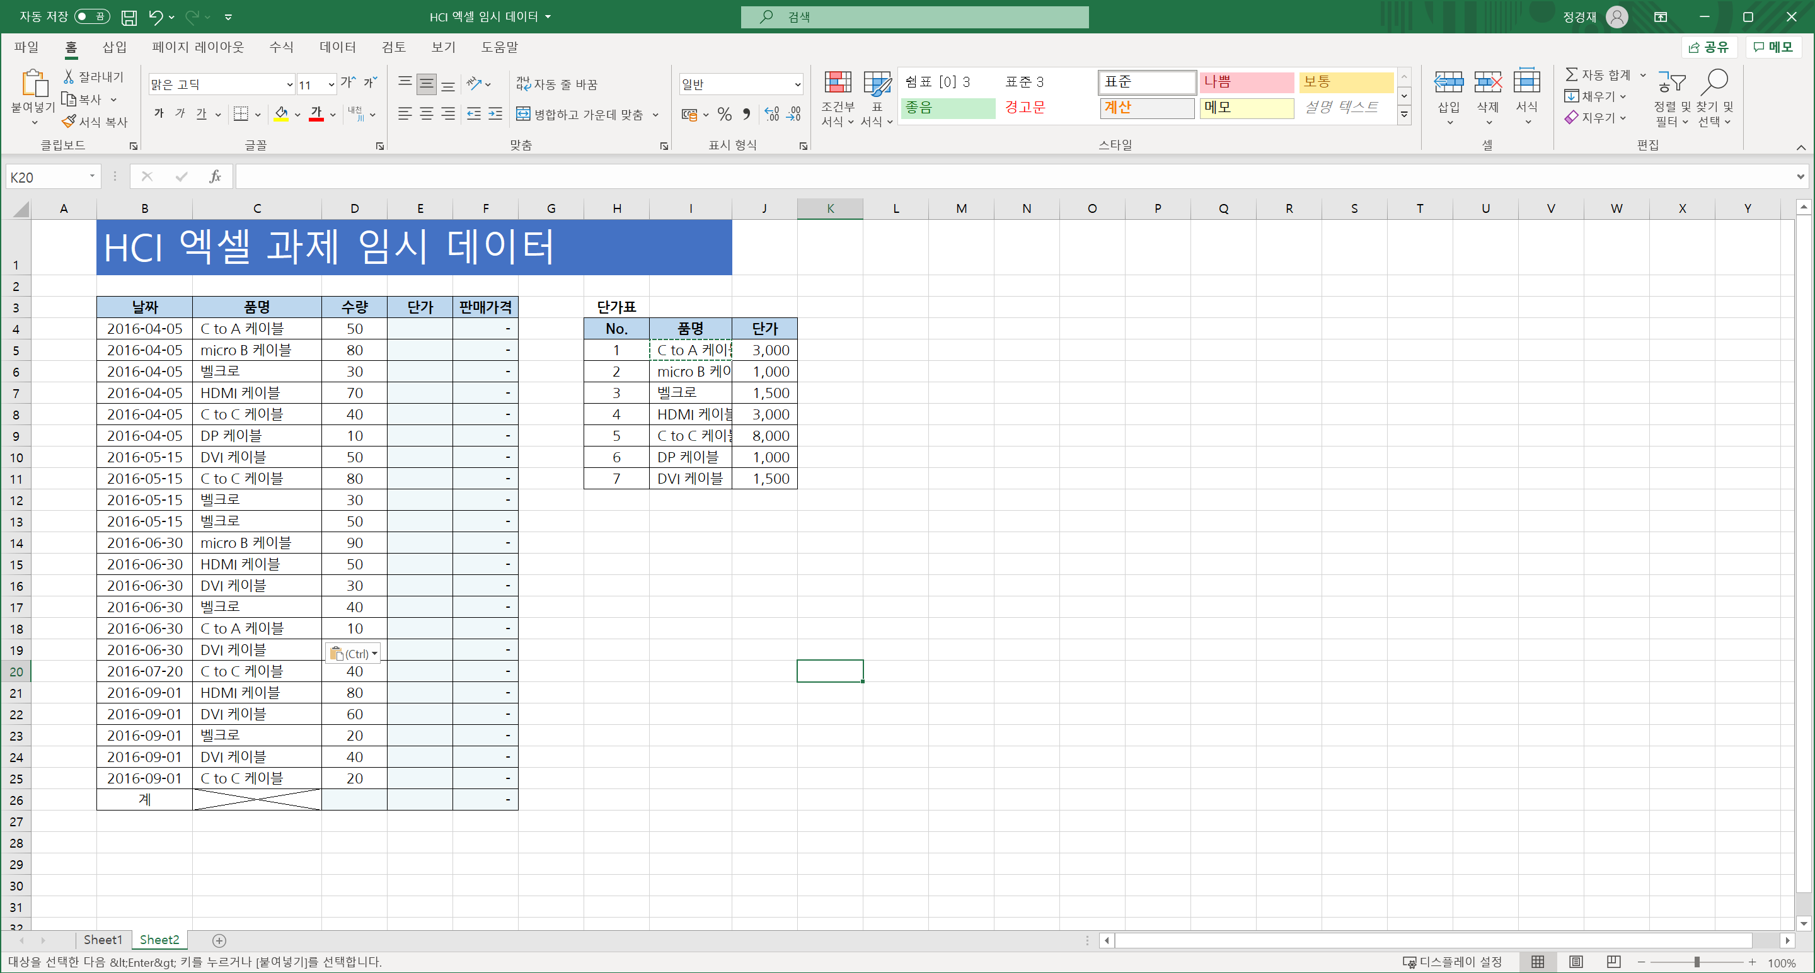
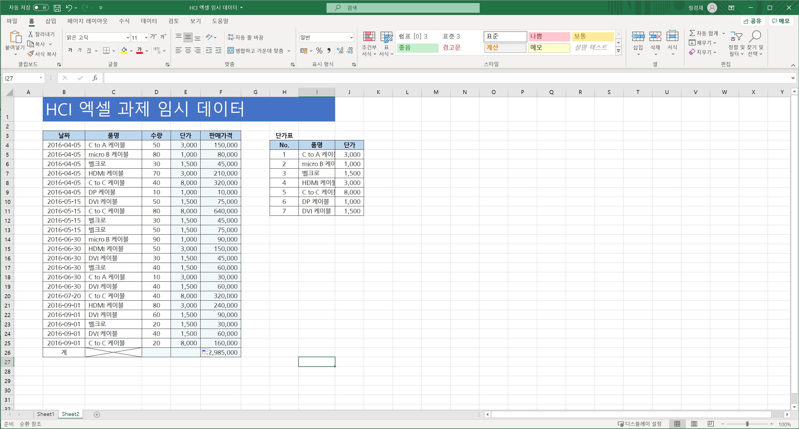
Vlookup 함수의 활용 방안
Vlookup 함수의 용도:
특정 시트에서 원하는 데이터를 빠르게 찾아 다른 시트에 입력을 하기 위해 사용된다.
함수 복사를 통해 vlookup함수를 같은 열에 대응 시킬 수 있다.
수천 수백의 데이터를 수작업으로 작성하는 것보다 vlookup 함수를 사용하면 빠르게 데이터를 찾아 입력을 할 수 있다.
Vlookup 사용시
[User Mental model evolution]
다른 표에 참조할 데이터가 많다면 vlookup 함수를 통해 표에 데이터들을 채울 수 있다.
함수복사를 같이 사용한다면 한 개의 vlookup 함수를 복사해 같은 열에 이용할 수 있다.
2021. HCI 과제 1
Notes:
함수 복사라는 것이 ctrl + C, ctrl + V 등을 통해 함수가 복사가 된다는 사실 알고 있다고 가정한다.

Slide 5
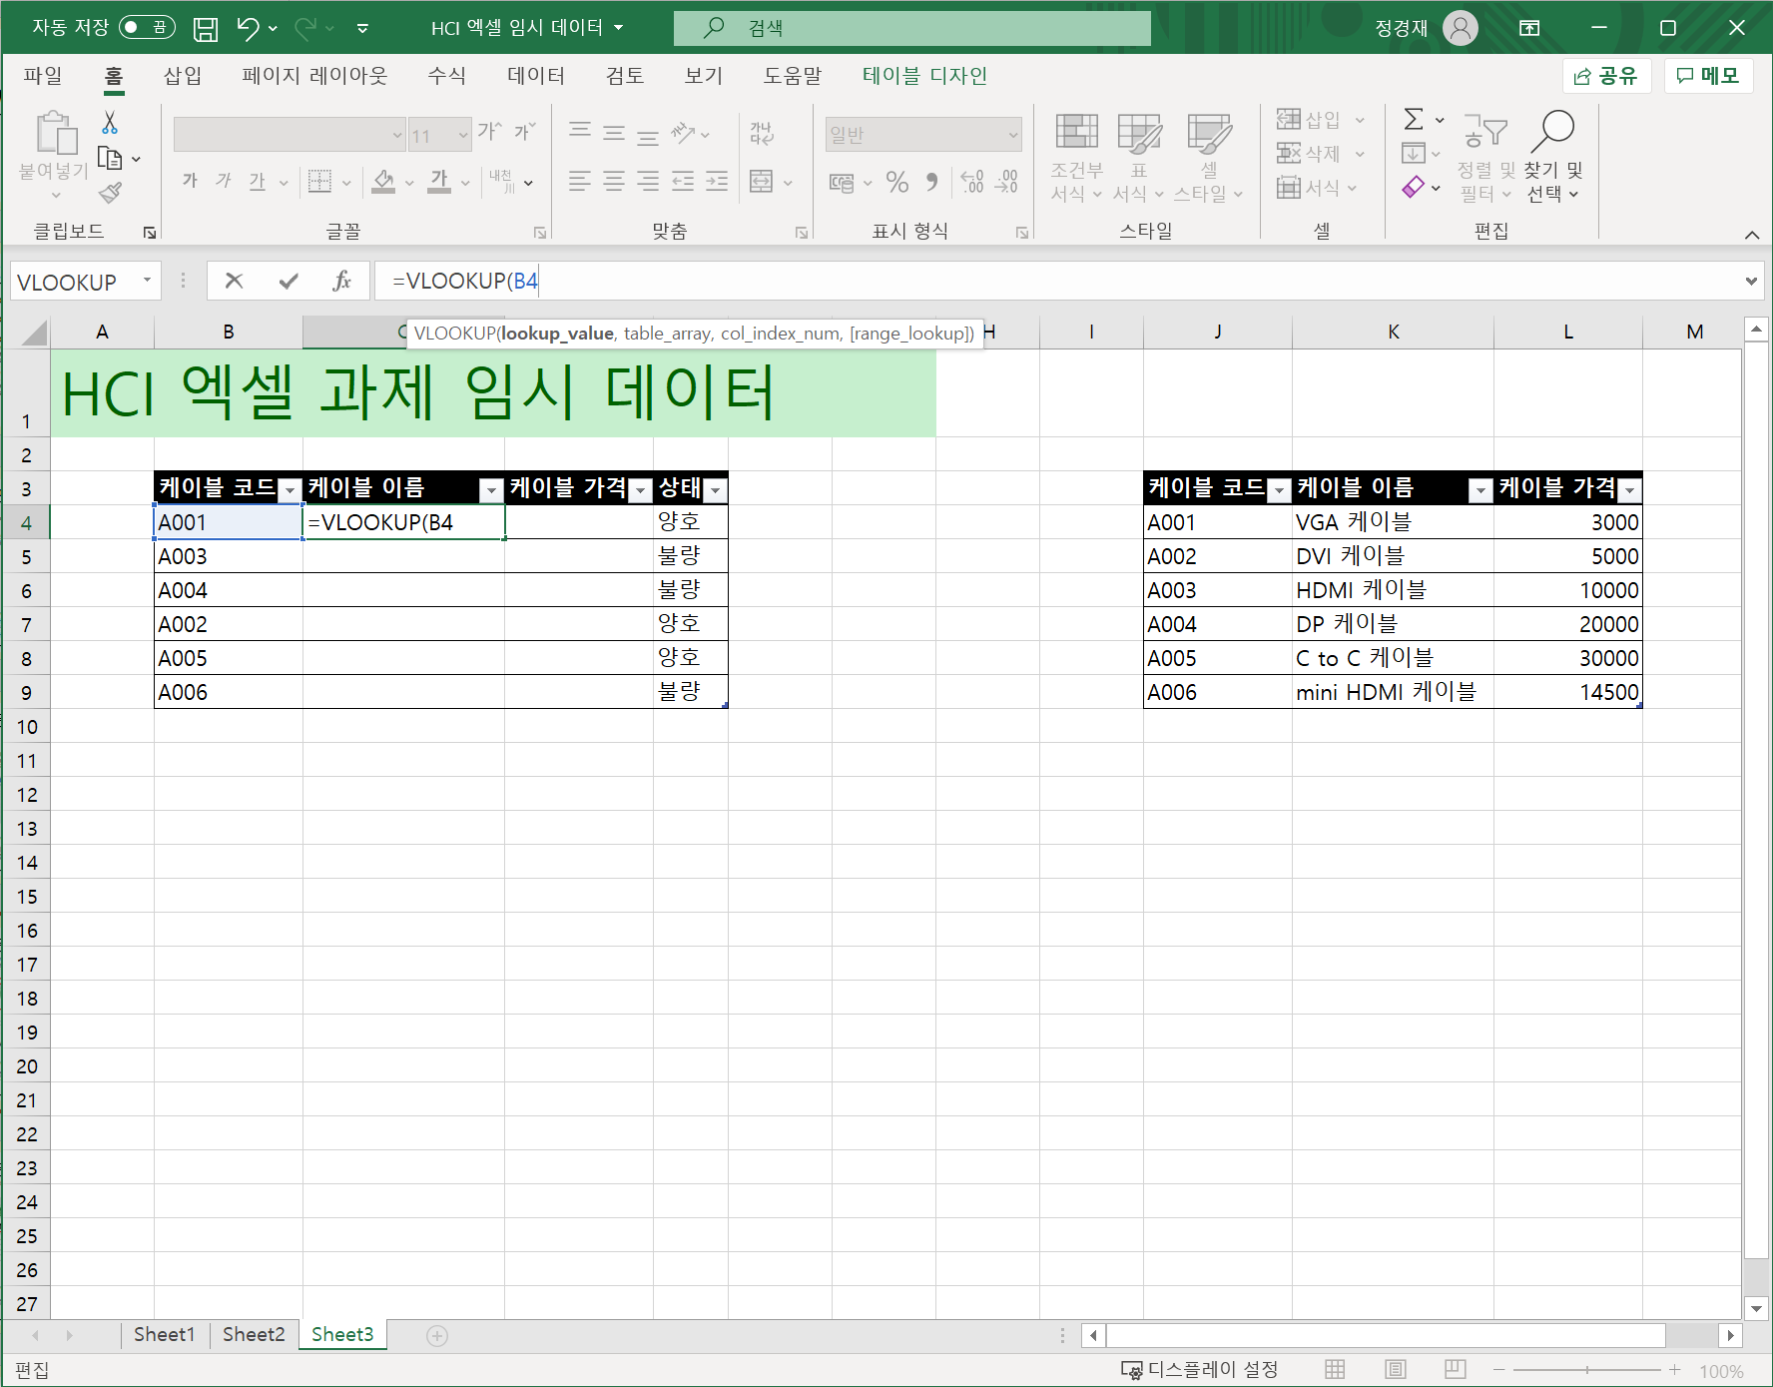
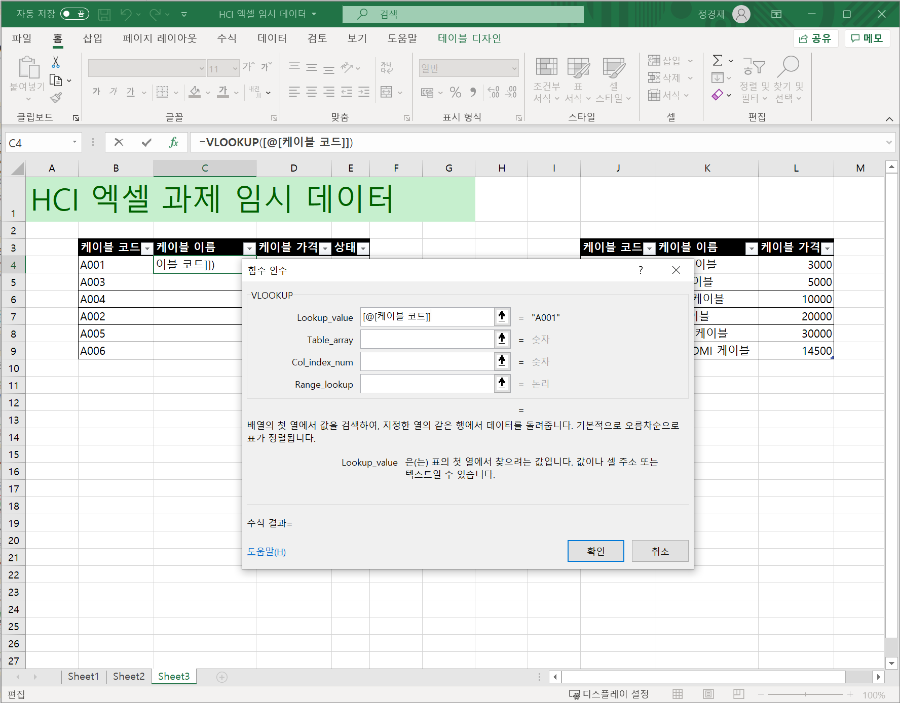
Vlookup 함수의 사용법
A1. 데이터에서 찾을 값 설정하기
A1-3: Vlookup 함수를 사용하기 위한 2가지 방법이다.
왼쪽은 함수 삽입 버튼을 통한 삽입과 오른쪽은 수식입력 줄을 통한 함수 입력이다.
A1-1: 다른 표에 있는 데이터로 채울 표의 행, 열을 선택한다.
A1-2: 채우고자 하는 표의 데이터가 채우려는 데이터를 가진 표에 있는지 확인한다.
A1-4: 채우고자 하는 표의 데이터를 선택한다.
[User Mental model evolution]
데이터를 채우고 자하는 표의 데이터가 가져오려는 표에 있는지 확인이 필요함을 알 수 있다.
수식 입력줄과 함수 삽입 버튼 2가지를 통해 함수를 삽입 할 수 있다.
2021. HCI 과제 1

Slide 6
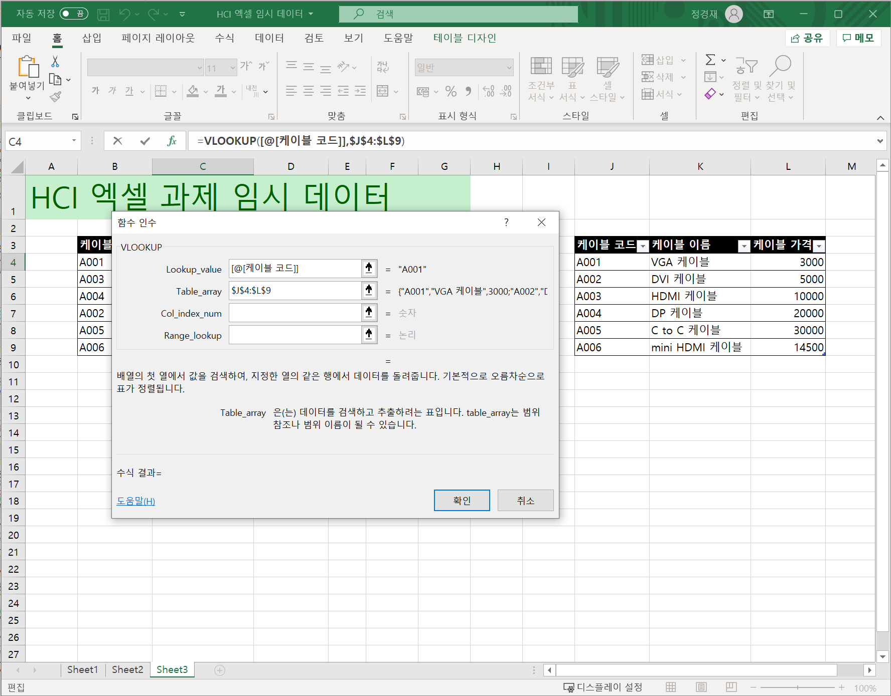
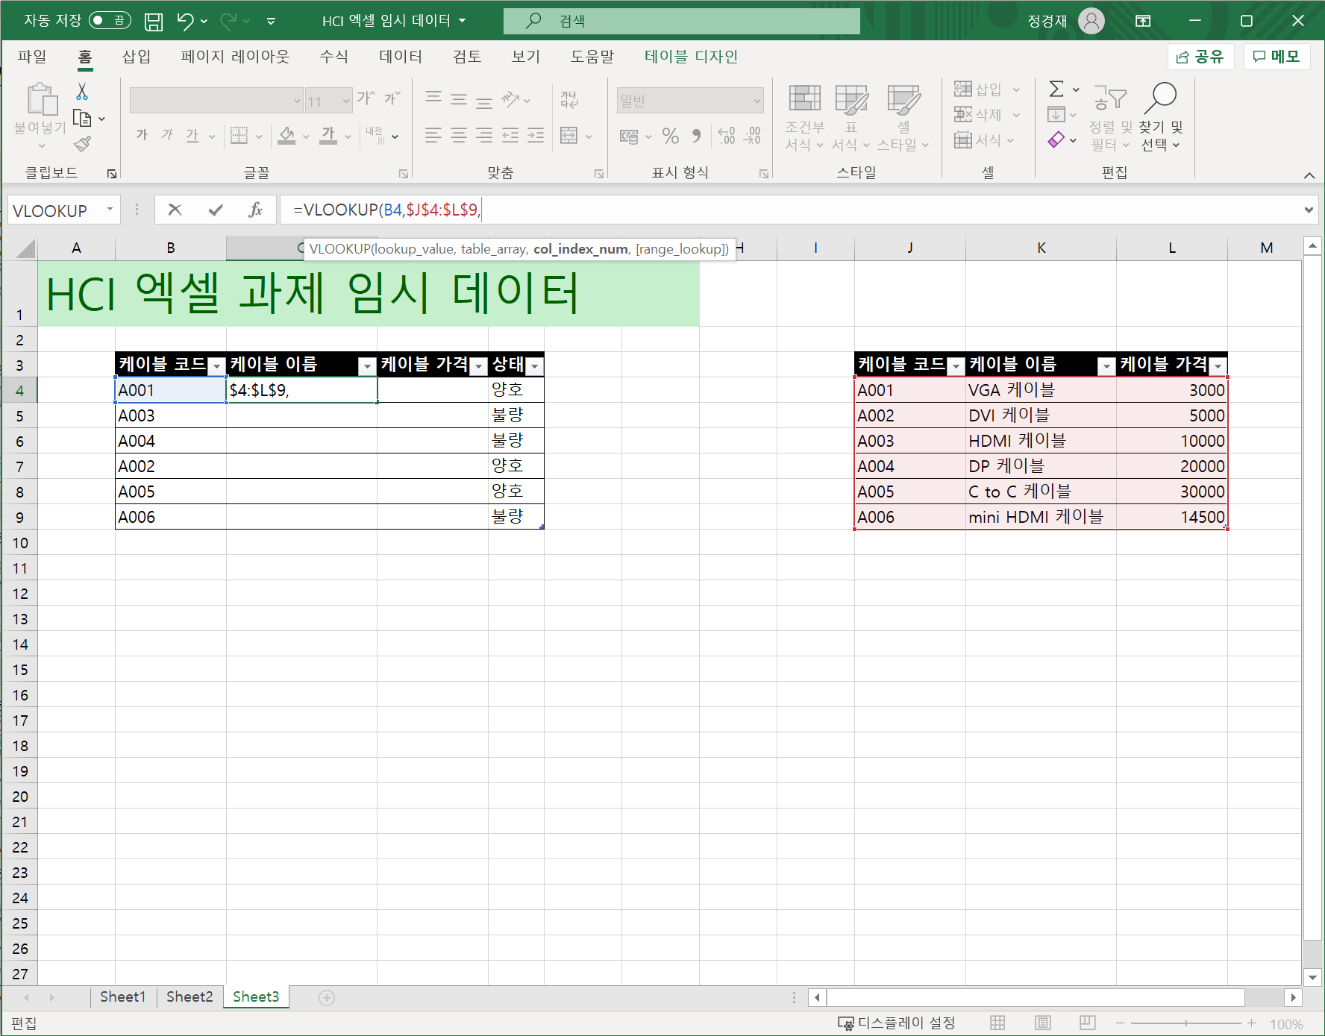
Vlookup 함수의 사용법
A2. 데이터를 찾고 자하는 범위 설정하기
A2-1: 다른 표에 있는 데이터로 채울 표의 행, 열을 절대 참조를 한다.
[User Mental model evolution]
수식을 통해 작성을 할 때는 , 를 찍고 다음 인자를 작성해야한다.
참조의 범위는 절대 참조를 해야 한다.
2021. HCI 과제 1

Slide 7
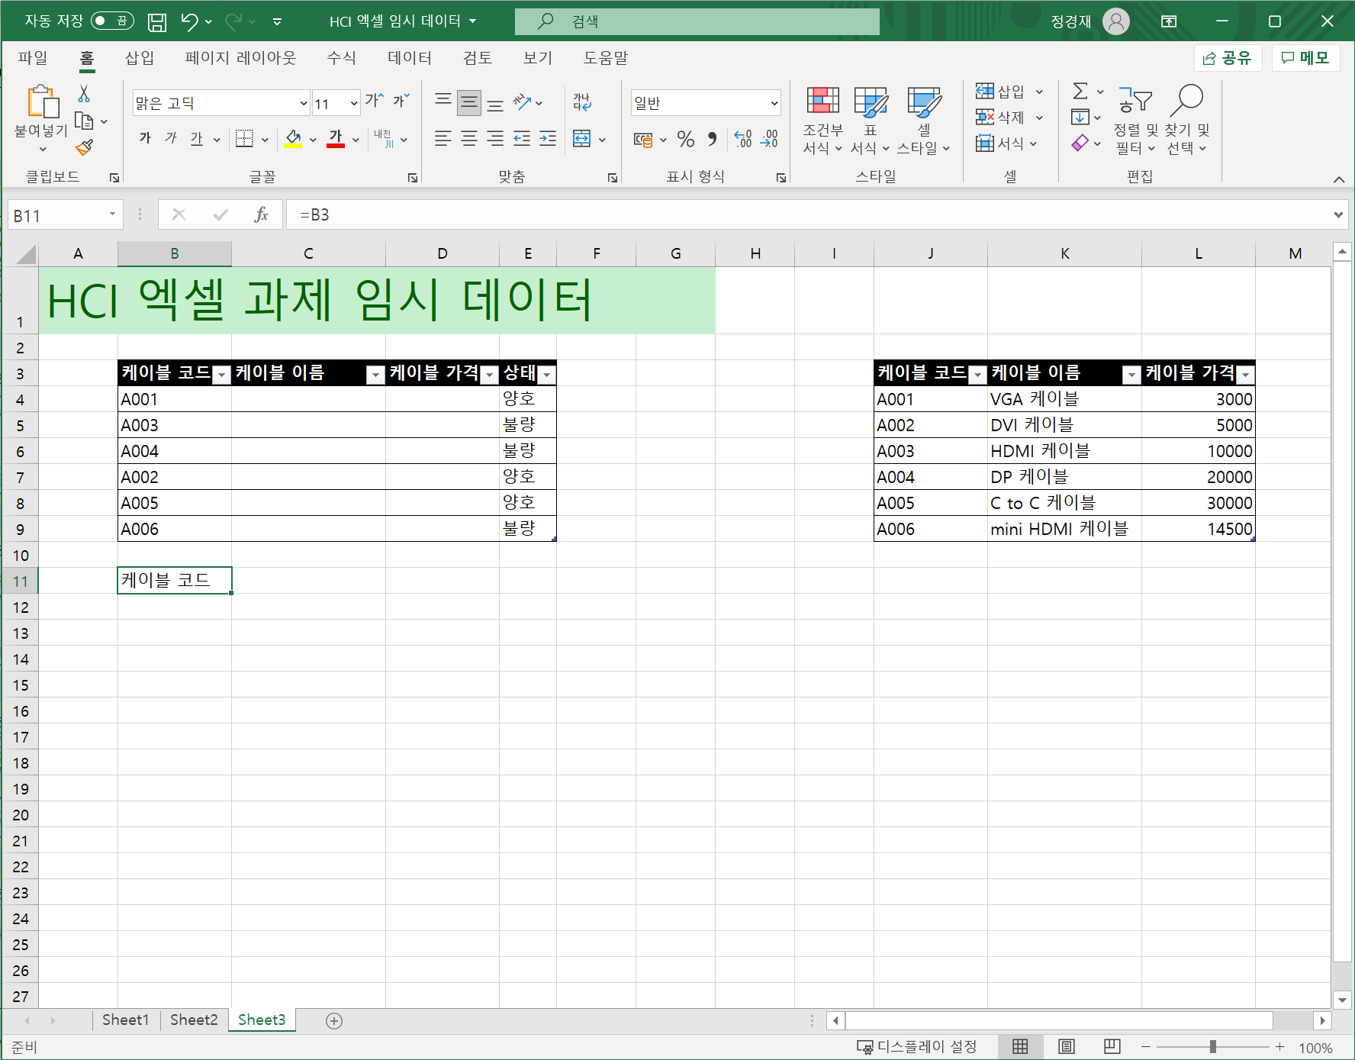

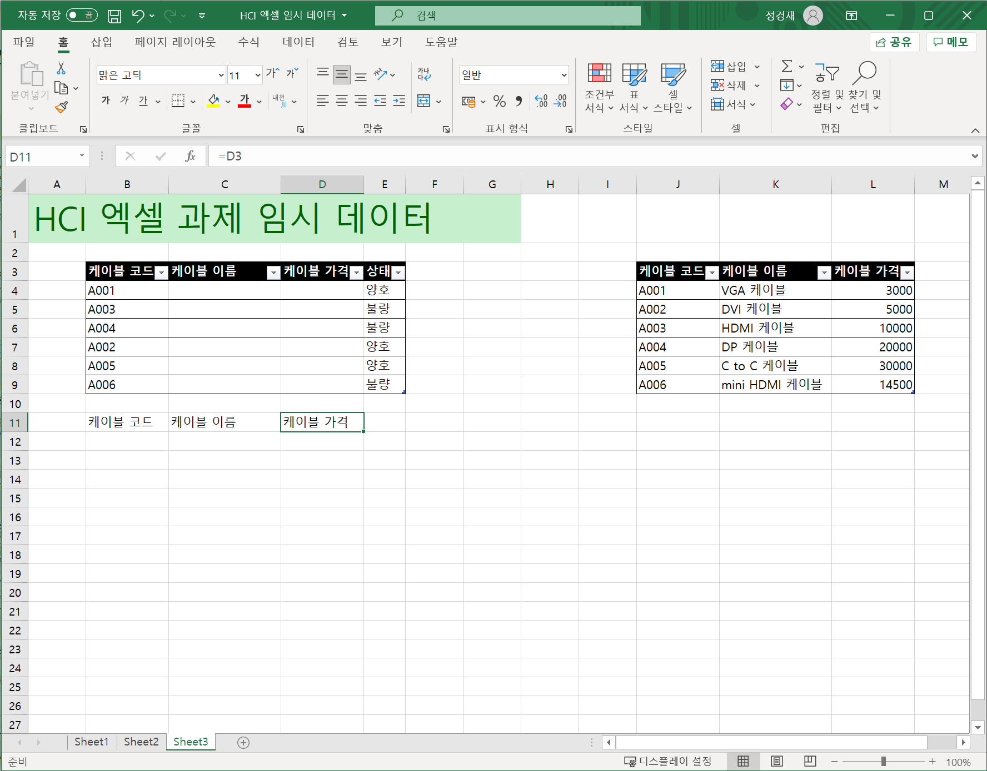
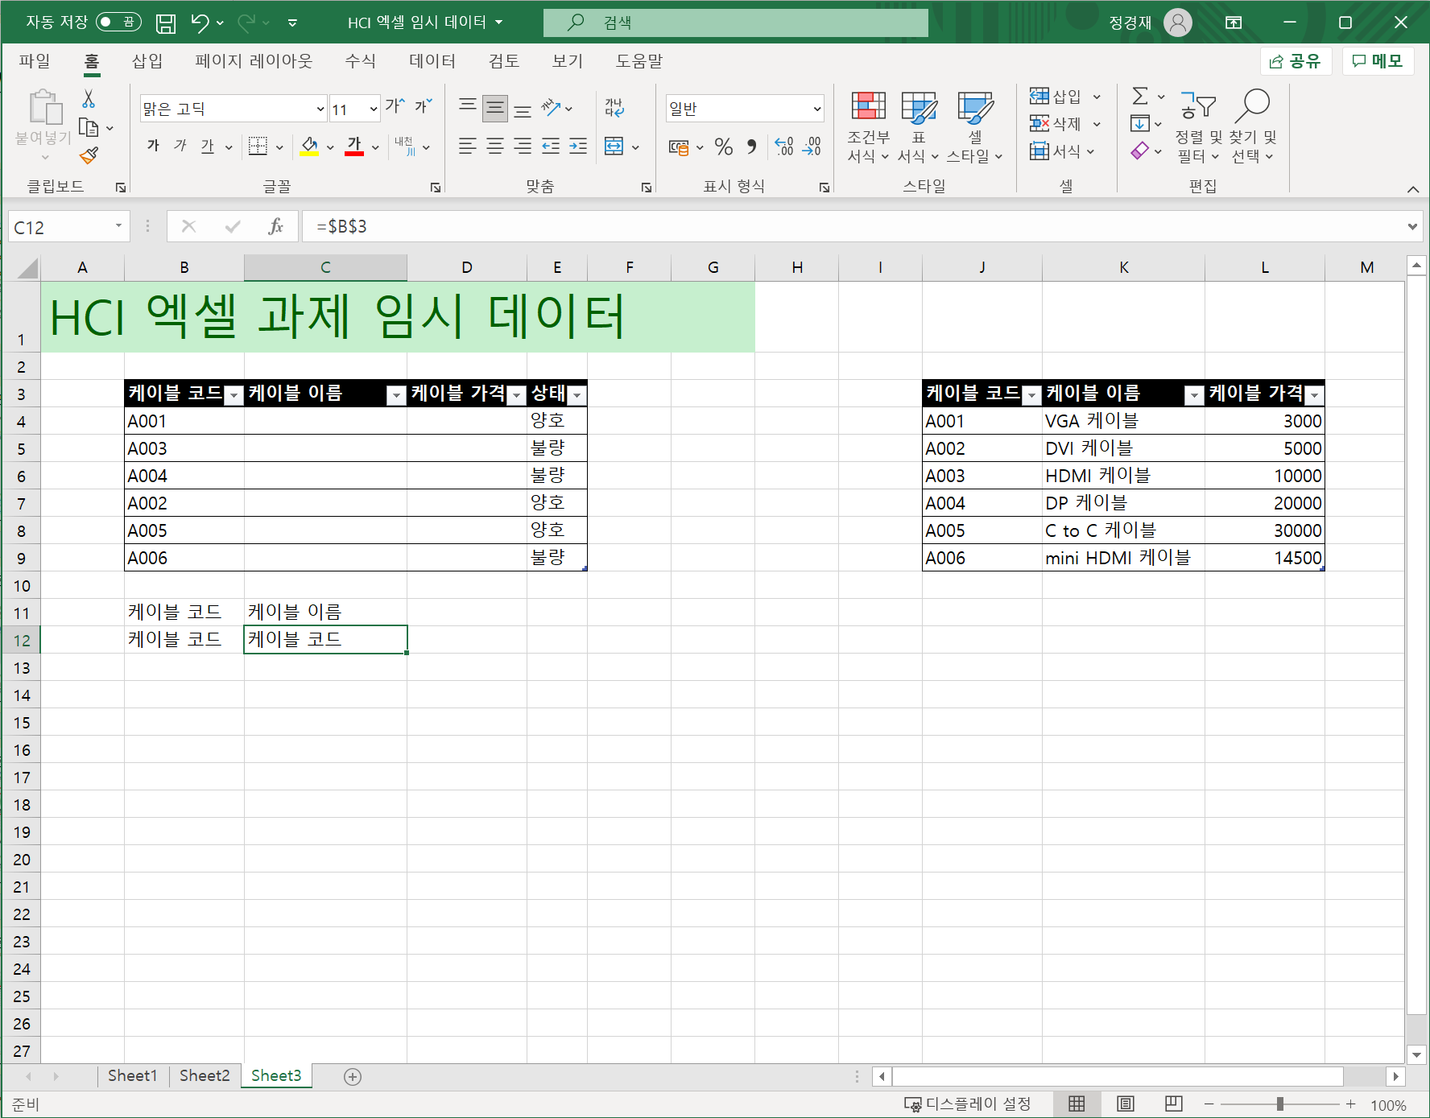
Vlookup 함수의 사용법
B1. 데이터의 범위 설정에 대한 절대 참조와 상대 참조
상대 참조를 통한 수식 채우기를 한다면 상대적인 참조이므로 참조된 셀도 같이 이동한다.
절대 참조를 통한 수식 채우기를 한다면 절대적인 참조이므로 셀주소는 고정된다.
[User Mental model evolution]
수식을 참조하는 방식에는 2가지 방식이 있다.
절대 참조는 수식 자동 채우기를 통해 채워도 값이 변하지 않는다.
상대 참조는 수식 자동 채우기를 통해 채우면 값이 상대적으로 변한다.
2021. HCI 과제 1

Slide 8
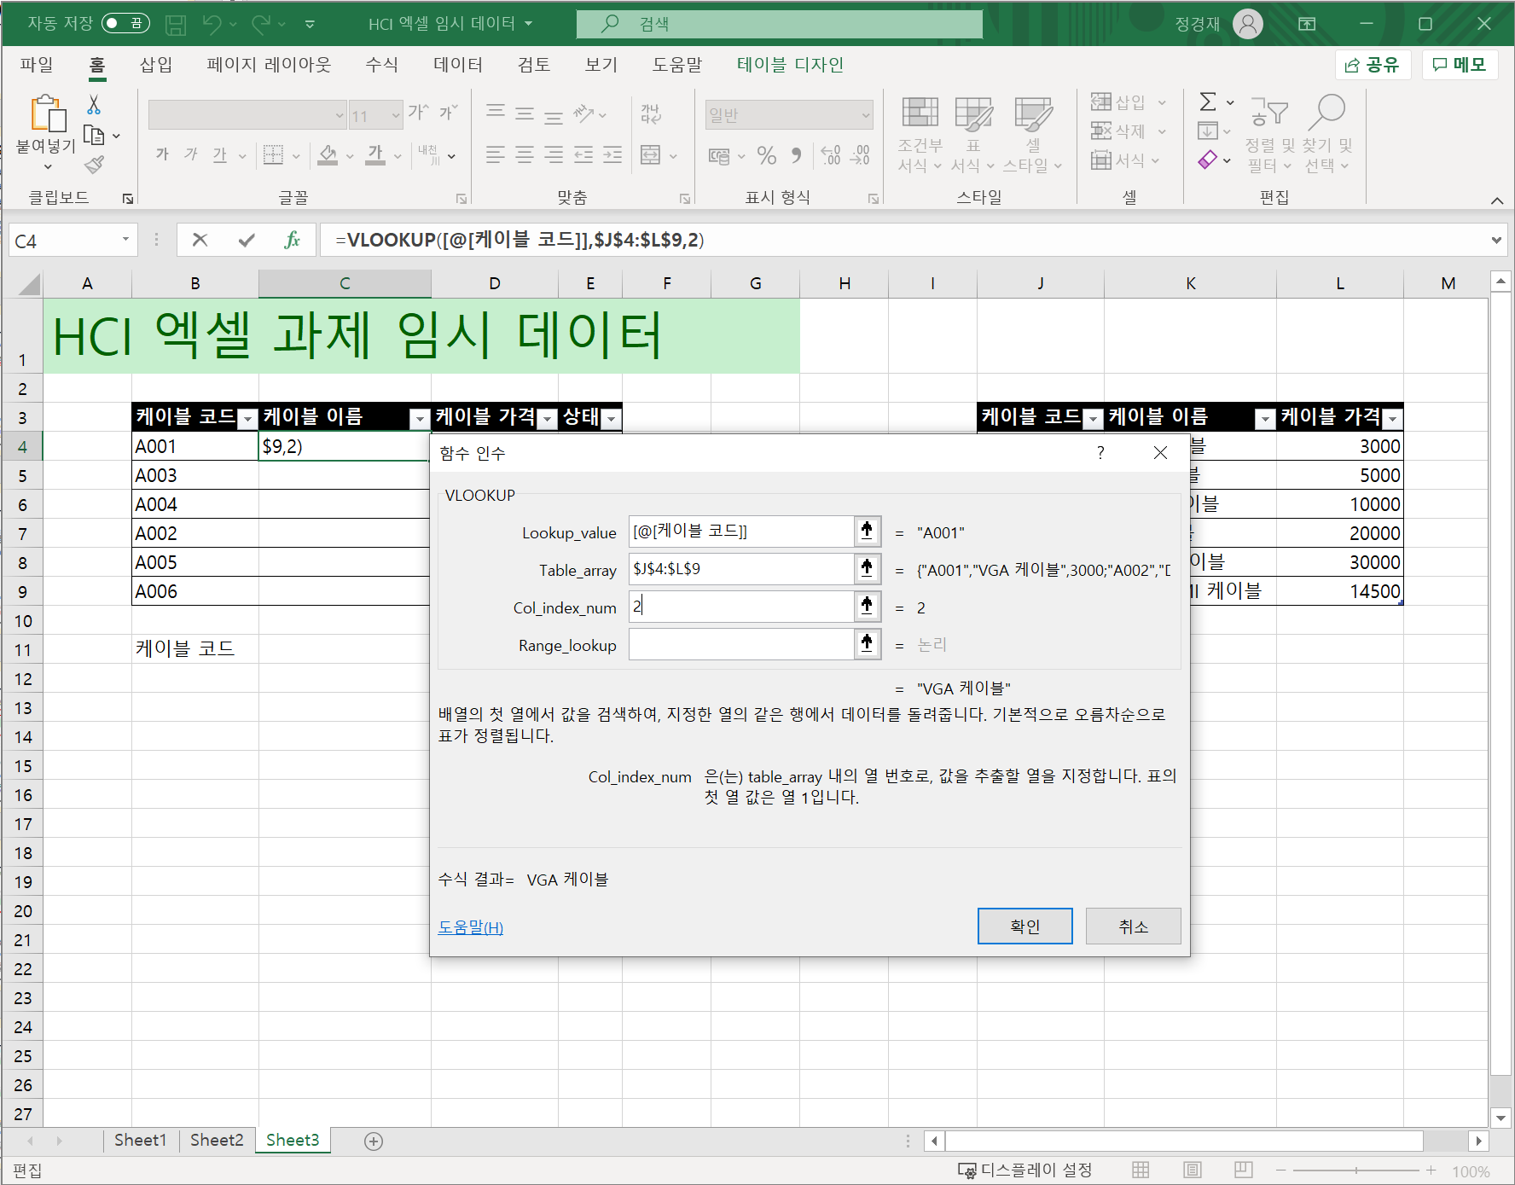

Vlookup 함수의 사용법
A3. 찾을 값 설정하기
A3-2: 현재 표의 “케이블 이름”에 해당하는 상대적인 colum 값은 2이므로 2를 입력한다.
A3-1: 데이터를 찾고 자하는 범위에서 찾을 데이터의 “케이블 이름”에 해당하는 상대적인 colum 값을 입력한다.
[User Mental model evolution]
참조하고 자하는 값의 상대적인 colum의 값을 입력 해야 한다.
2021. HCI 과제 1

Slide 9
Vlookup 함수의 사용법
B2. 찾을 값의 범위 주의사항
B2-2: 그러나 찾을 값범위에서 왼쪽방향의 값을 조회하지 못하며 오른쪽 방향의 값만 찾을 수 있다. 즉 양의 값만 들어갈 수 있다.
B2-1: 만약 범위가 해당 범위 일 때 찾으려 하는 값이 케이블 코드라면 찾을 값이 -1에 해당한다.
[User Mental model evolution]
찾고자 하는 값의 상대적인 colum의 값은 오른쪽에서 찾을 수 있기에 음수 값이 나올 수 없다.
2021. HCI 과제 1

Slide 10
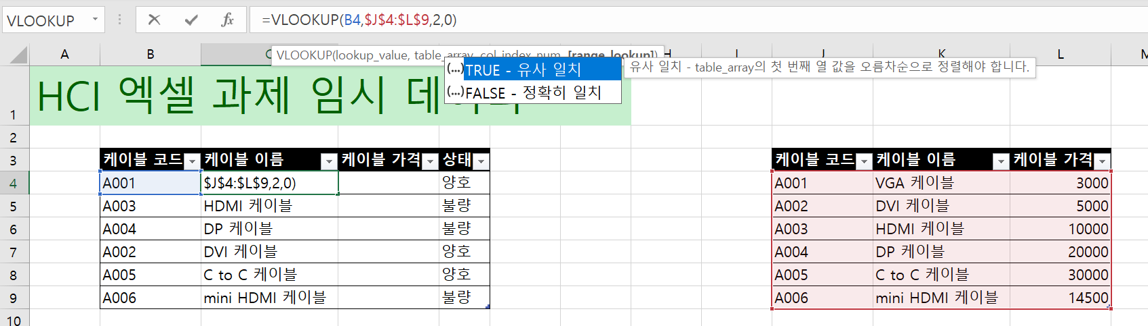
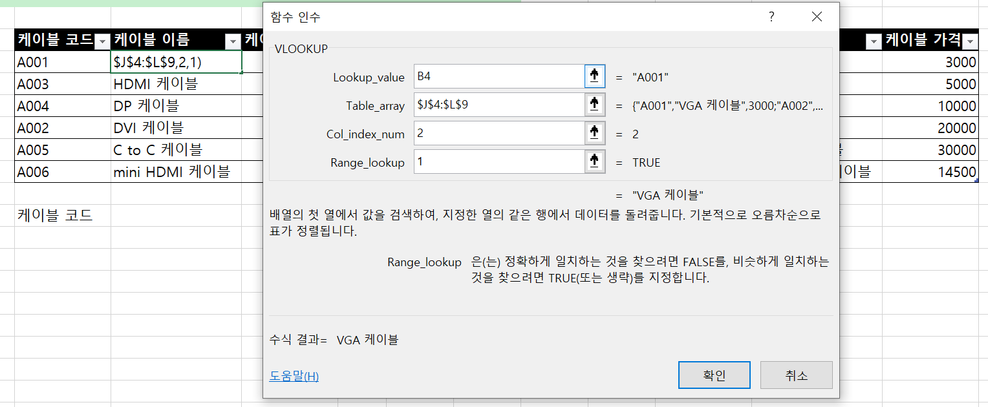
Vlookup 함수의 사용법
A4. 일치 옵션 설정하기
A4-1: 일치 옵션이 TRUE인 경우 유사일치로 유사 값도 고려하는 반면 FALSE는 유사일치를 고려하지 않고 정확한 일치 값을 찾는다.
A4-2:TRUE는 1, FALSE는 0으로 대체될 수 있다.
[User Mental model evolution]
일치 옵션에서 유사한 값도 고려해야할 경우는 TRUE로 선택한다.
일치 옵션에서 정확한 값만 고려해야할 경우 FALSE로 선택한다.
2021. HCI 과제 1

Slide 11
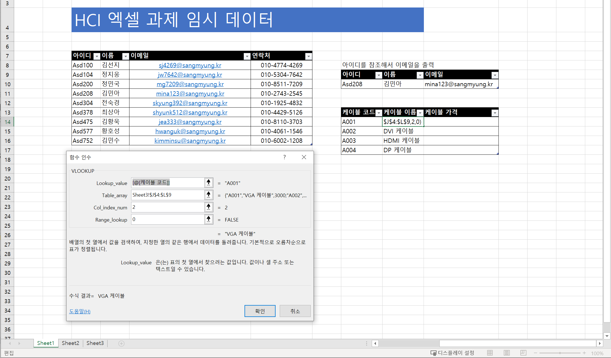
Vlookup 함수의 사용법
C1. 다른 시트에서 데이터를 가져오기.
C1-2: 해당 예제에서 3번 시트의 값을 가져왔으므로 sheet3!을 맨 앞에 삽입한다.
C1-1: 참조하고 자하는 sheet 번호와”!”를 범위를 설정하는 칸 맨 앞에 함께 넣어준다.
[User Mental model evolution]
동일 시트 뿐만 아니라 다른 시트에 있는 표를 가져와 참조할 수 있다.
2021. HCI 과제 1

Slide 12
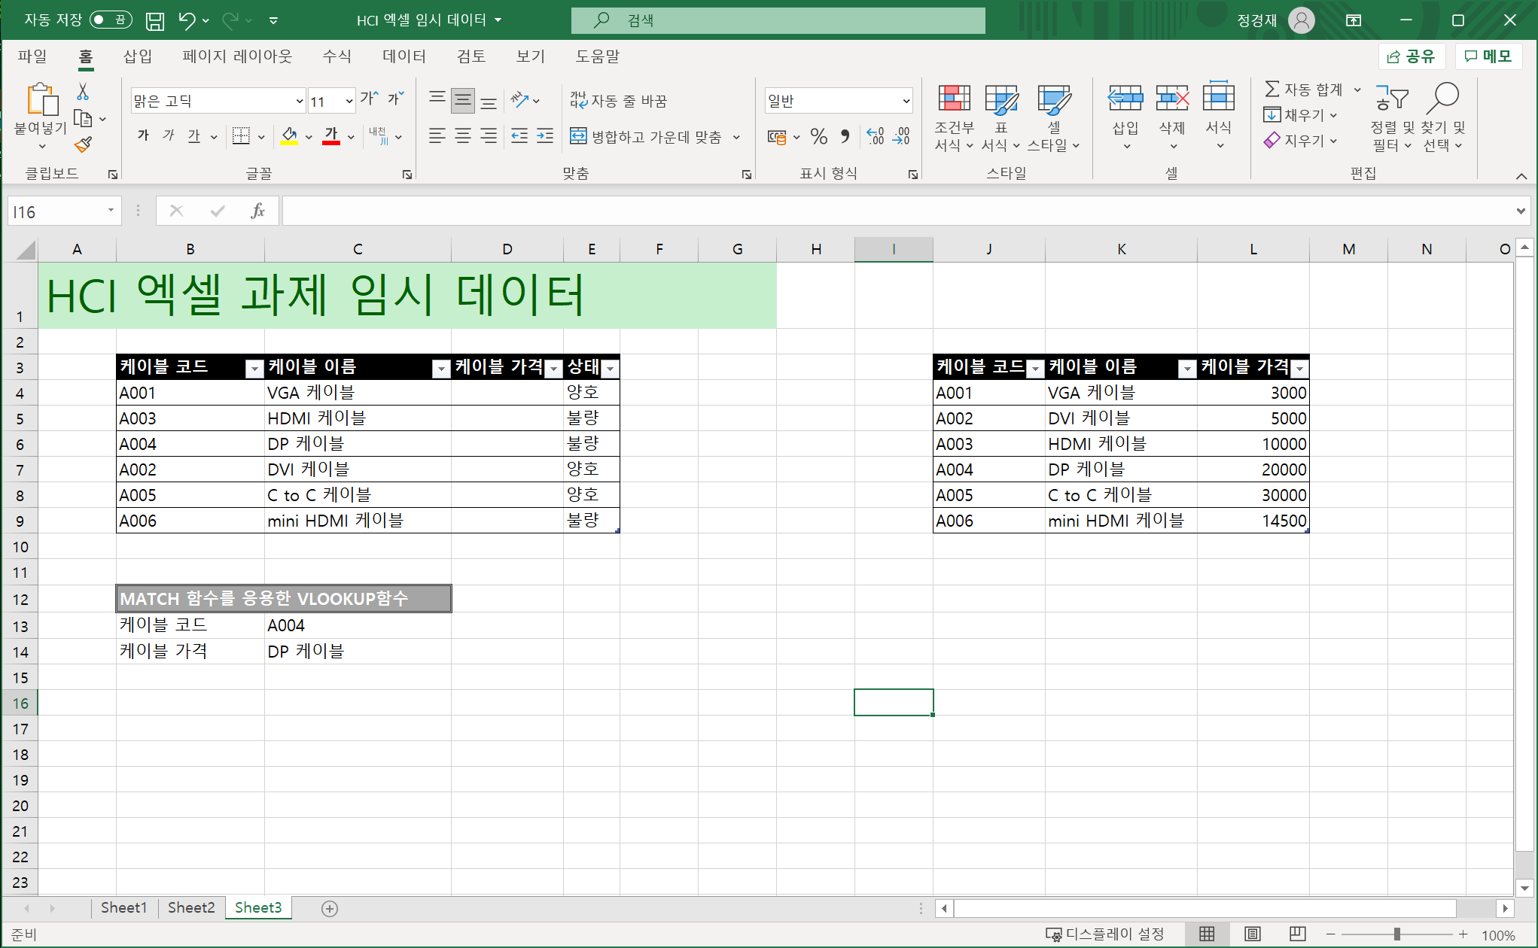
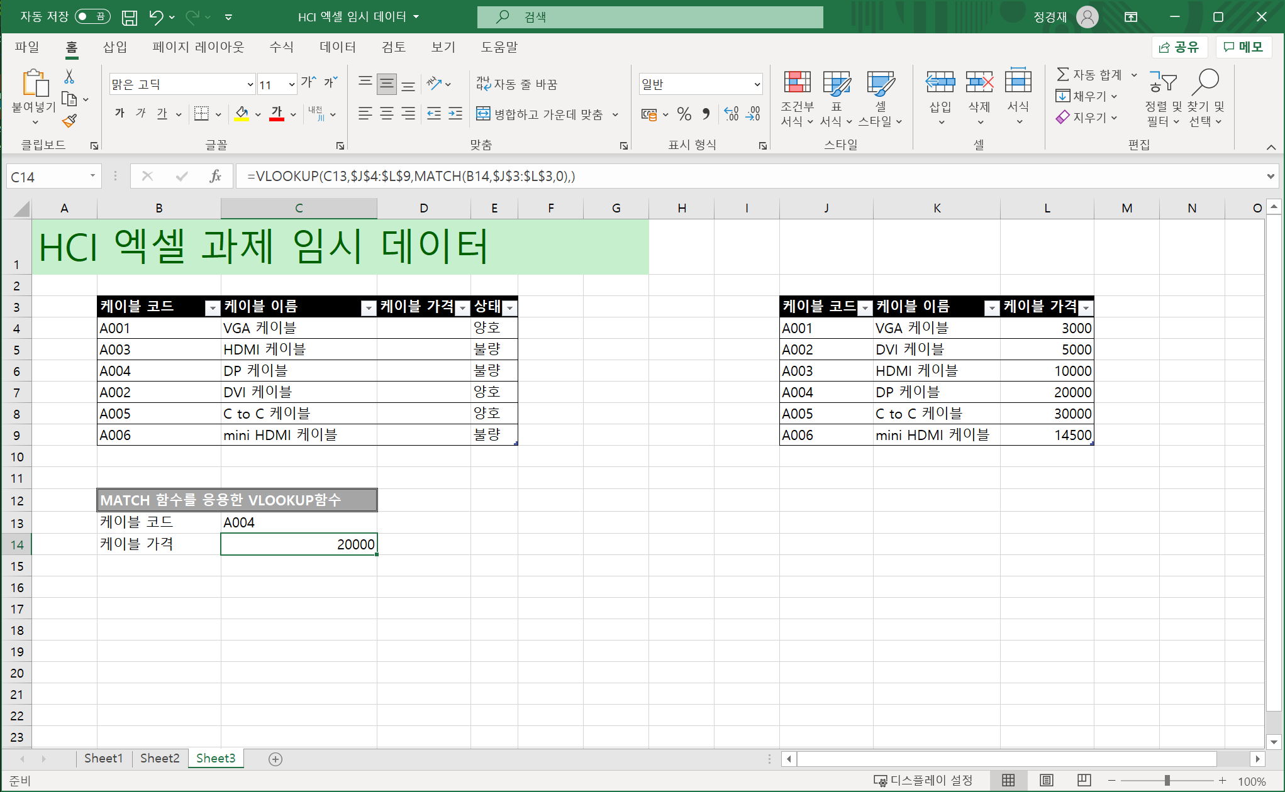
Vlookup 함수의 사용법
C2. 응용) Match함수를 활용한 Vlookup 함수
C2-2: 범위 내의 찾는 값의 위치를 반환하는 MATCH함수를 사용하면 이러한 문제를 해결 할 수 있다.
C2-1: 데이터의 값을 찾을 값이 만약 목록으로 되어있는 경우 기존의 VLOOKUP함수 적당한 값이 나오지 않는다.
[User Mental model evolution]
MATCH함수는 범위 내에서 찾는 값의 위치를 반환한다.
찾을 값이 변했을 경우 MATCH함수를 이용하면 VLOOKUP함수를 조금 수정만으로 사용할 수 있다.
2021. HCI 과제 1

